Slide 1
IONIC
Basado en la tecnología web estándar, Ionic ayuda a los equipos a crear y enviar fácilmente hermosas aplicaciones híbridas multiplataforma y Progressive Web.

Slide 2
Requisitos
Instalar node.js desde su página web
node.js 11.6.0 incluye npm, versión 6.5.0
Instalar Cordova: npm i -g cordova
Instalar Ionic CLI: npm install -g ionic

Slide 3
Lo que Construiremos…

Slide 4
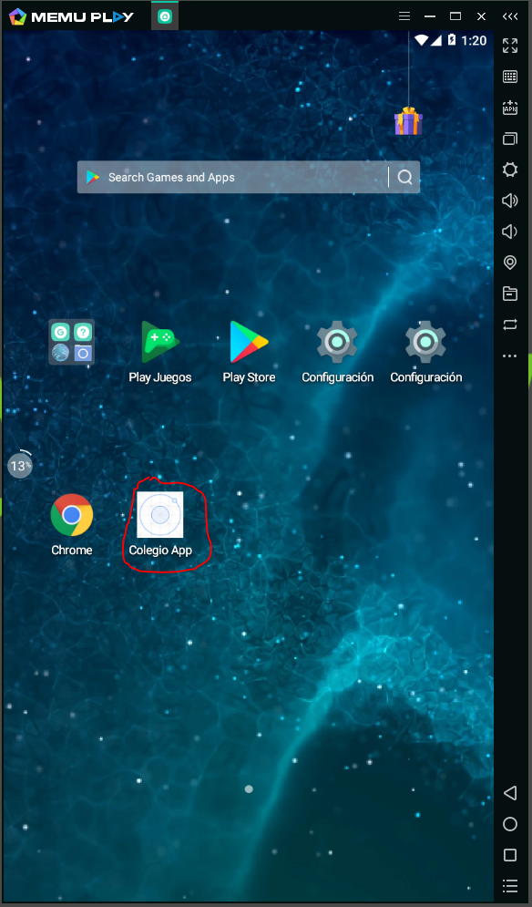
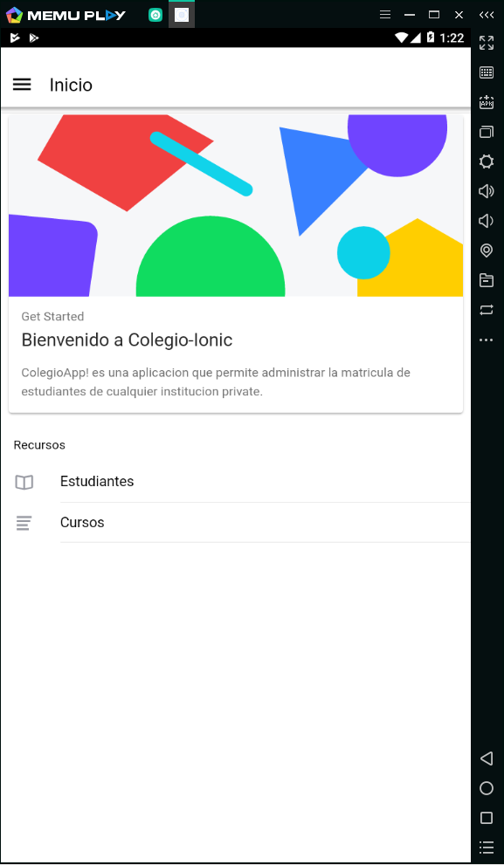
Barra de Navegacion
Pantalla de Inicio
Instalaremos la aplicacion en su modo debug
Link a las opciones

Slide 5
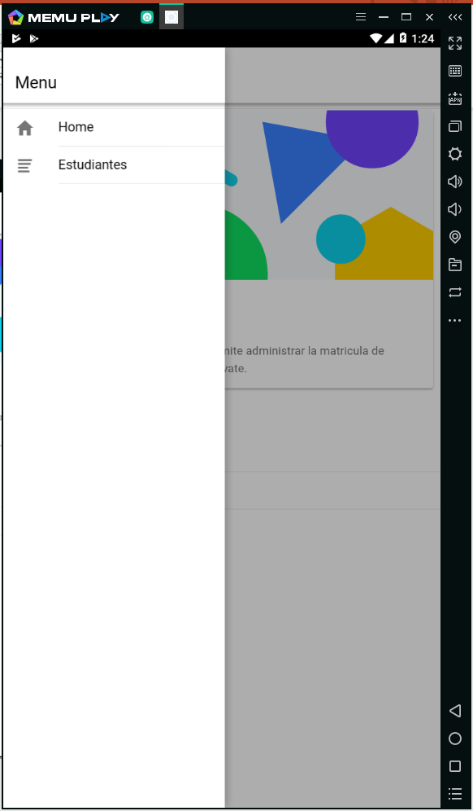
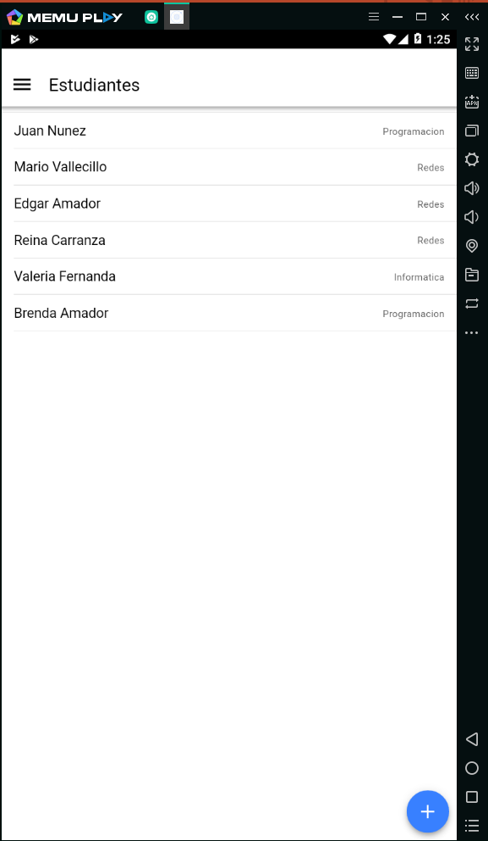
Maestro de Estudiantes
Menu Lateral
Listado de estudiantes registrados
Agregar o crear estudiantes

Slide 6
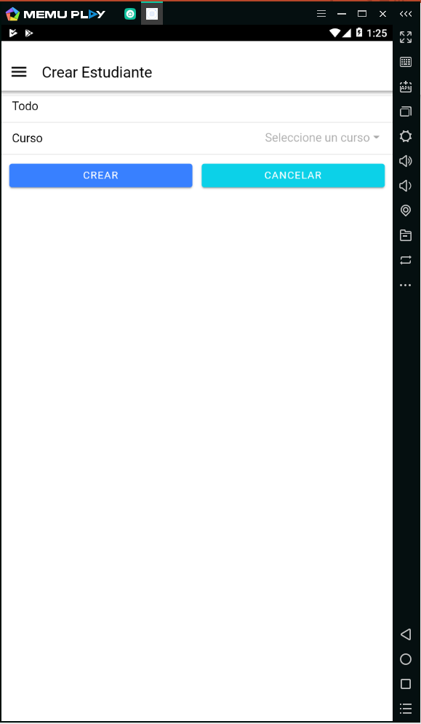
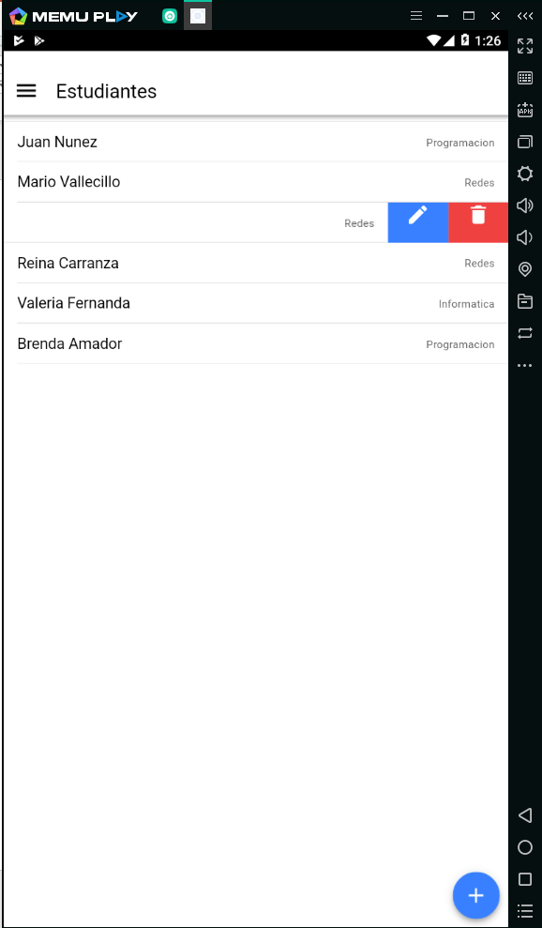
Pagina para crear estudiantes
Menu Tipo Sliding, para editar y eliminar estudiantes
Formulario de Ingreso

Slide 7
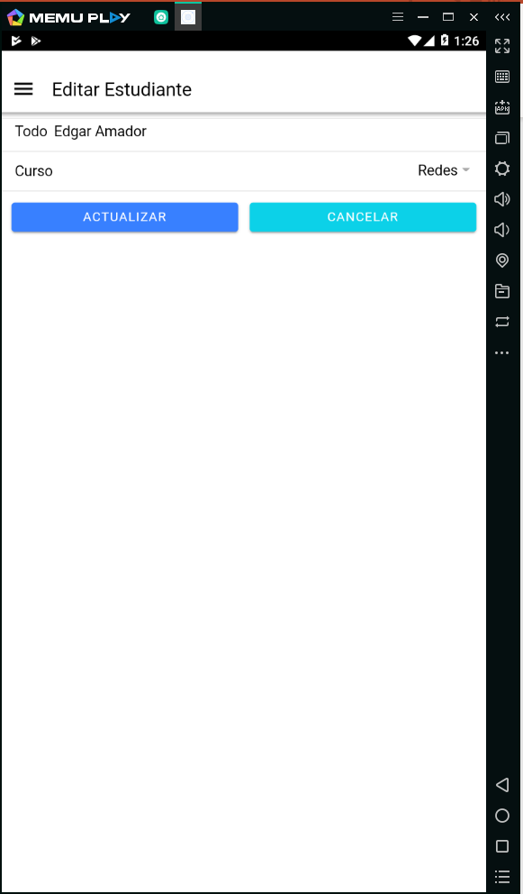
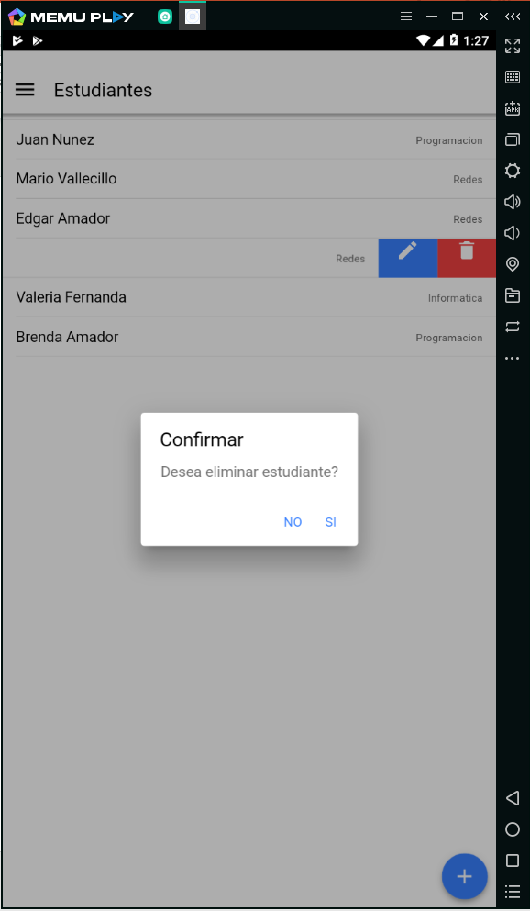
Opcion para Editar un Estudiante
Confirmacion para poder eliminar un estudiante

Slide 8
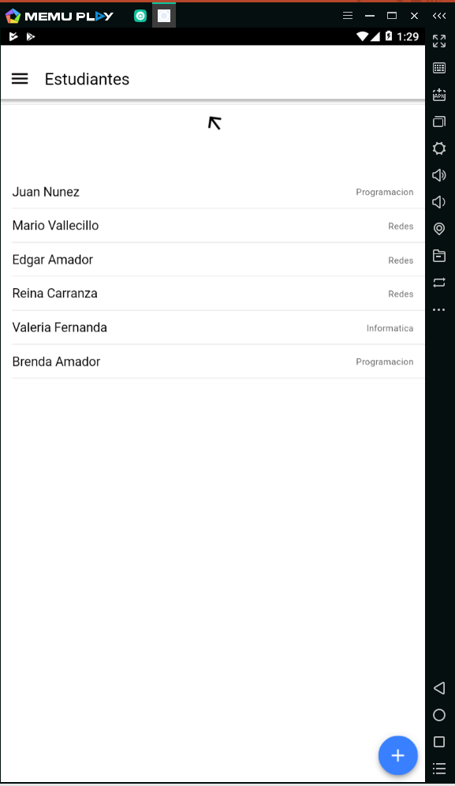
Implementacion del control refresher

Slide 9
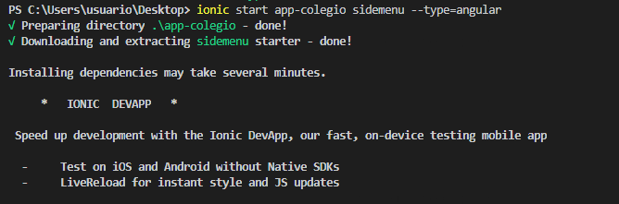
Creando aplicacion
Creando una aplicacion nueva llamada app-colegio y el template inicial sera con menu lateral inicial
Proceso de creacion del CLI
AppFlow son servicios pagados para la inegracion continua. Escribiremos “n”

Slide 10
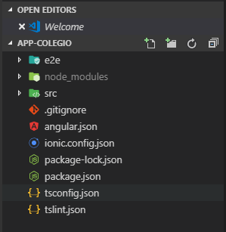
La estructura de archivos que se crea con el CLI es igual a la que se usa en una aplicación con angular.
Lo novedoso es el archivo ionic.config.json, que contiene la información básica de nuestro proyecto

Slide 11
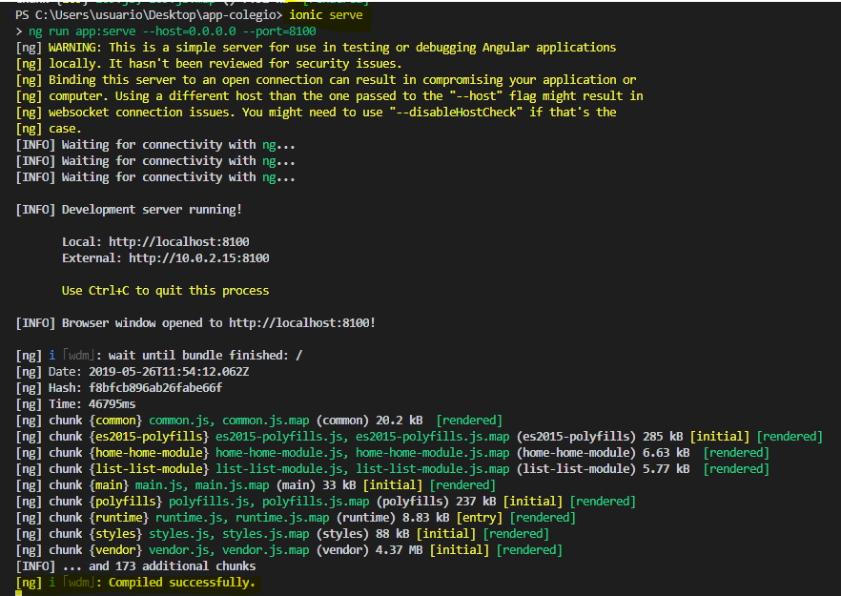
Corriendo nuestro aplicacion.
Corremos con el siguiente comando
Url configurada para acceder a nuestro aplicacion.
Distribucion de archivos javascript empaquetados. Contienen toda nuestro aplicacion

Slide 12
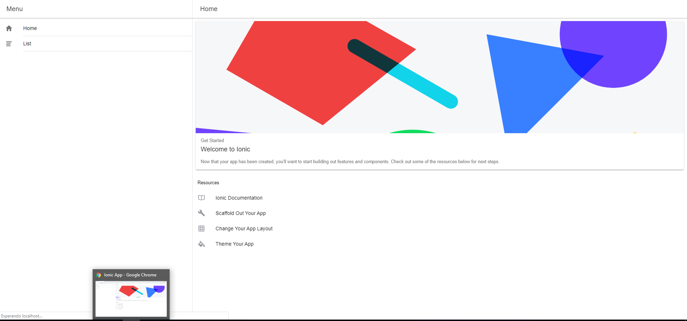

Slide 13
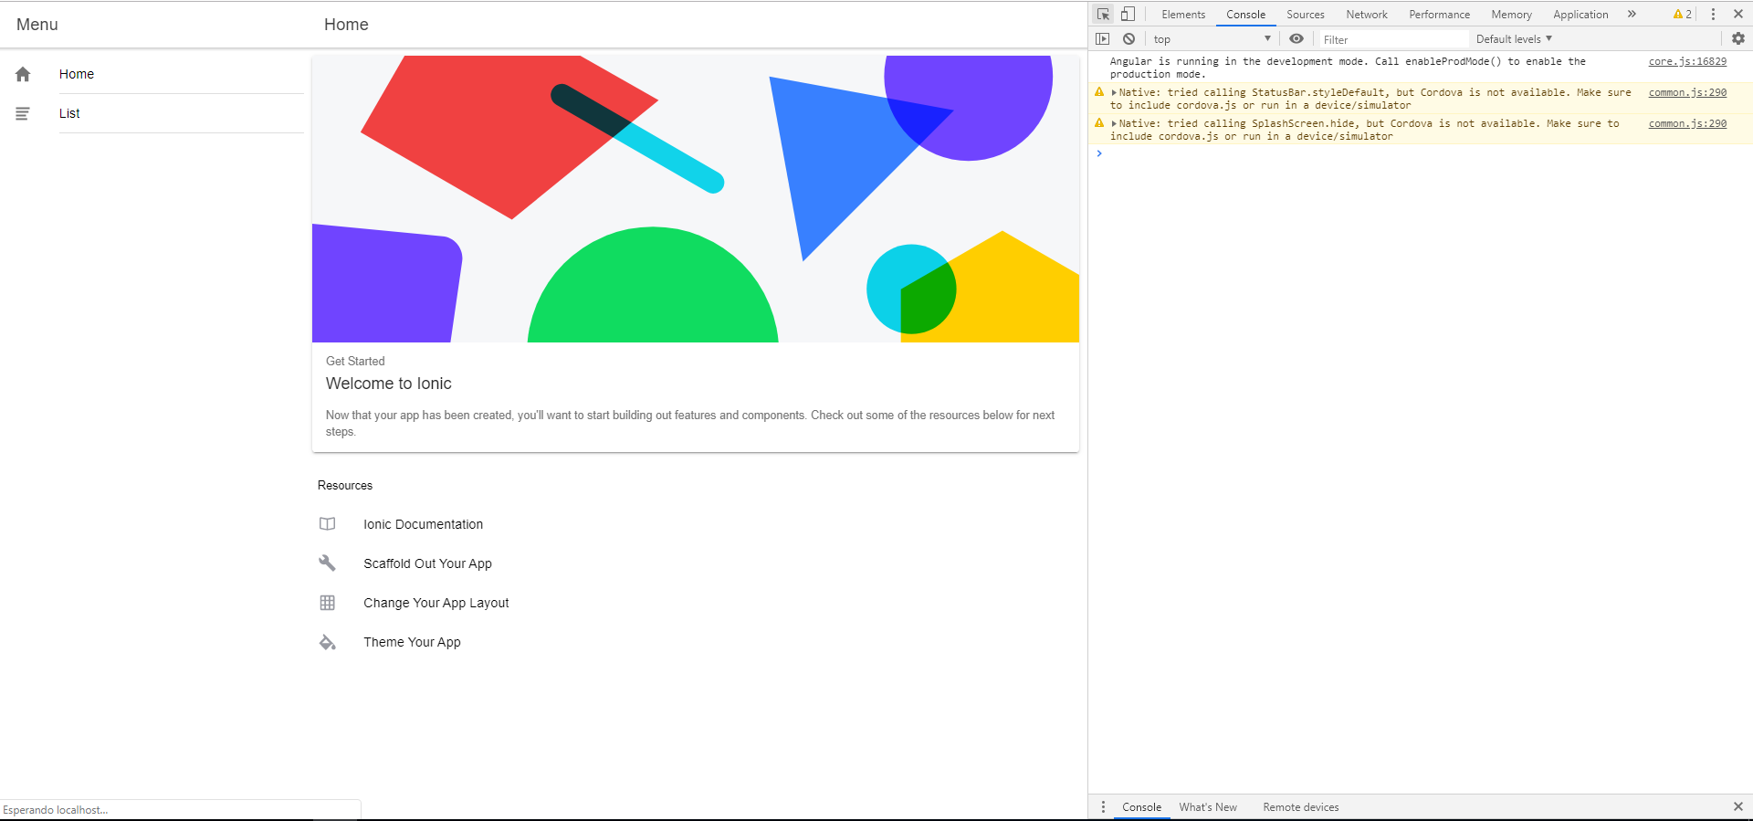
Herramientas para Dispositivos
Presionamos la tecla F12, para abrir el panel de: Herramientas del Desarrollador, del navegador que se esta usuando.

Slide 14

Activamos la opcion: Toggle Device Toolbar

Slide 15
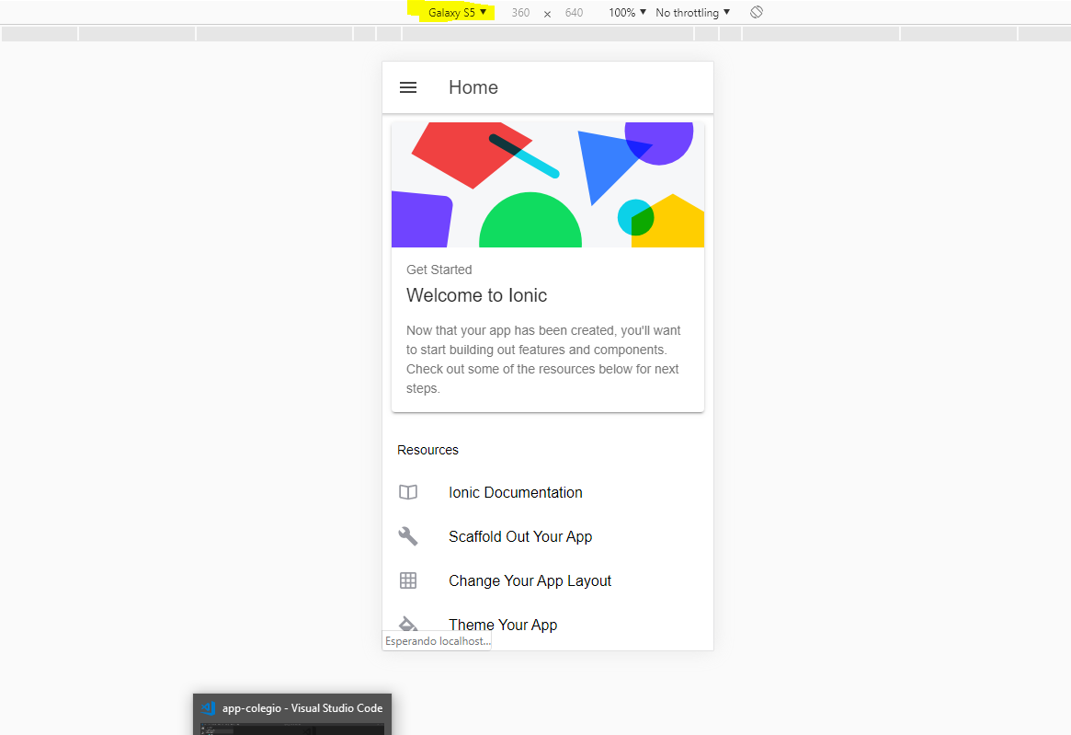
Seleccionaremos Galaxy S5
El area se reduce a las dimensiones del emulador de telefono seleccionado

Slide 16
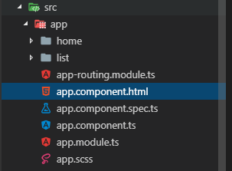
Si vamos a la carpeta app dentro de src vamos a encontrar el componente “app”, que es el principal de nuestra aplicación, el componente root.
Modulo de enrutamiento por defecto de nuestra apliclacion
Plantilla html del componente
Contiene el controlador de la pagina
Estilo sass del componente

Slide 17
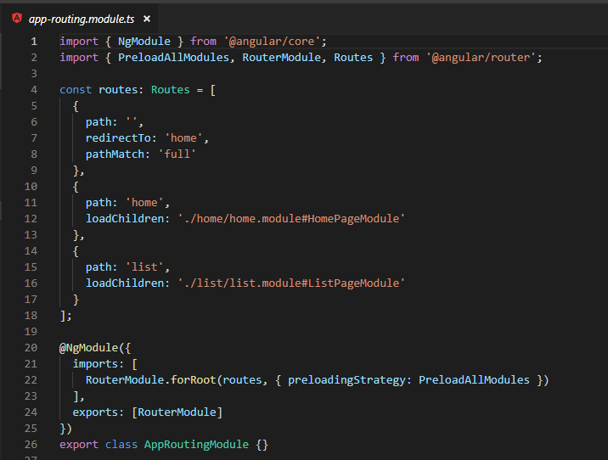
app-routing.module: Define el enrutamiento que tendrá nuestra aplicación para poder navegar a las distintas opciones. Aquí solo se definen las rutas principales agrupadas por funcionalidad, ósea que el detalle lo tendrá cada modulo de los componentes que vamos a crear.
Path principal
Path home/?????, el detalle esta contenido en HomePageModule.

Slide 18
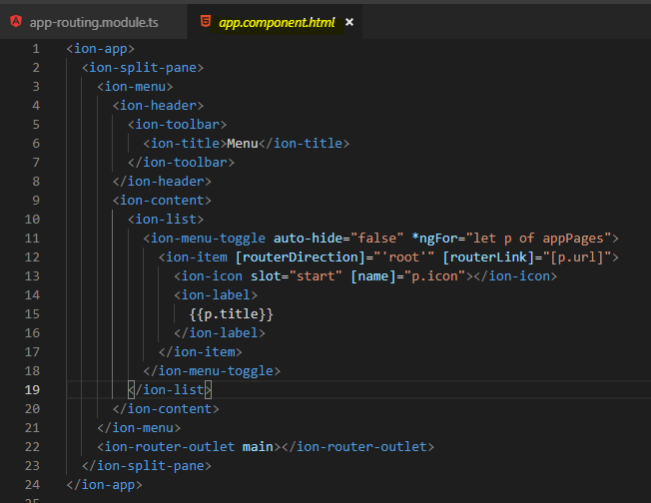
app.component.html: Este es la plantilla o interfaz gráfica de nuestro componente, vemos que su código por defecto es :
Definicion del Panel de Navegacion
Creando cada uno de las opciones dinamicamente.

Slide 19
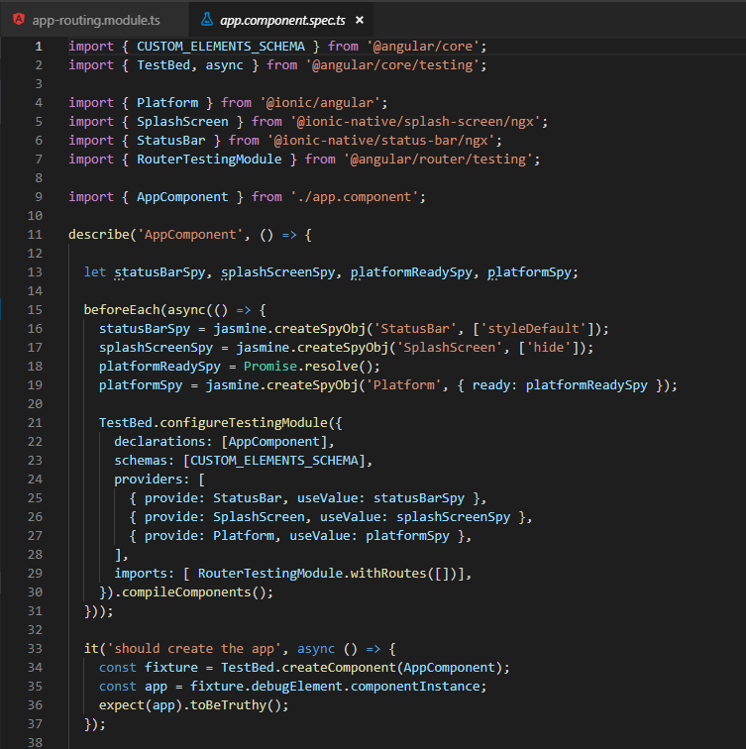
app.component.spec.ts: este archivo no lo usaremos ya que es para testing y hasta podríamos borrarlo ya que no lo usaremos por ahora.

Slide 20
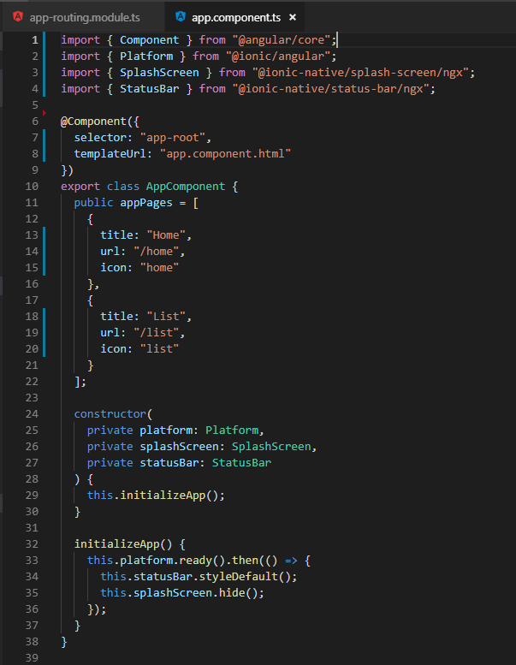
app.component.ts: este es el archivo typescript de nuestro componente
Definicion de las opciones que tendra nuestro aplicacion, en la plantilla recorre esta lista y crea dinamicamente cada una de las opciones
Platform: se utiliza para saber si la aplicacion esta corriendo en el navegador o en un dispositivo.
SplashScreen: imagen inicial cuando se esta cargando la aplicacion. Esta solo se muestra cuando se esta ejecutando desde un dispositivo.
StatusBar: indica si se muestra la barra de estado del dispositivo, esta es donde aparece el proveedor de red, la señal, porcentaje de carga, etc.

Slide 21
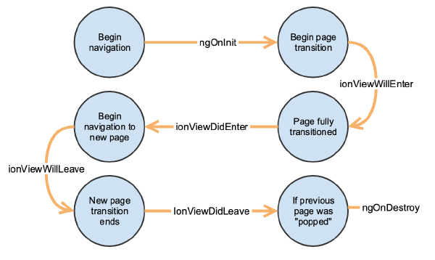
Ciclo de Vida de un Componente

Slide 22
Archivos necesario a crear
Paginas:
Crear Estudiante.
Editar Estudiante.
Listado de Estudiantes
Modelos:
Estudiante
Curso
Servicios para Consumir Rest Api:
Estudiantes
Cursos

Slide 23
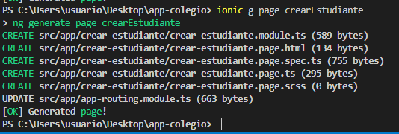
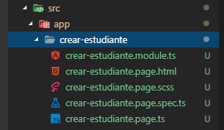
Creando Componentes
Hay que crear los 6 componentes mencionados anteriormente, vamos hacer uso del cli de ionic, para esto escribiremos en cualquier terminal: ionic g page crear-estudiante y presionamos la tecla enter.
ionic: commando cli
g: generar
page: pagina
crearEstudiante: nombre del componente que se desea crear, por defecto se creara en la carpeta app
Proceso de creacion terminado exitosamente.
Componente creado segun la ruta especificada.

Slide 24
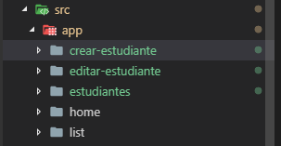
Hacemos lo mismo para los otros componentes:
Componente donde se administre los estudiantes. Ionic g page estudiantes
Componente para editar estudiantes existentes. ionic g page editarEstudiante
El CLI, cuando esta creando nuevos archivos y el nombre implemente “camelCase”, este creara los archivos separados por un “-”.
Listado de Componentes creados
Borramos este componente, no se va a utilizar

Slide 25
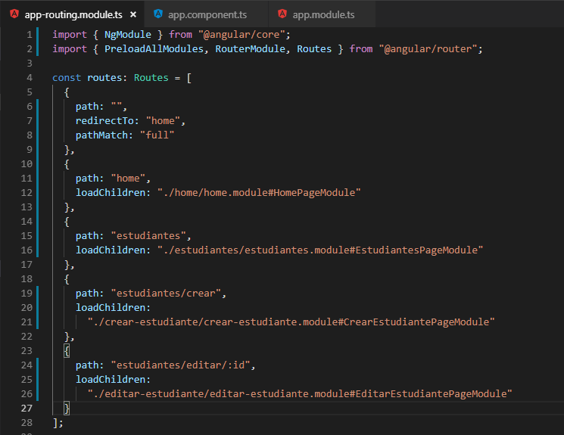
El CLI, realiza la declaracion automatica del componente en el modulo principal enrutamiento
Si revisamos app-routing.module.ts, encontraremos cada uno de los componentes definidos con una ruta por defecto, comenzaremos borrando la definicion para la pagina list.
Mantenemos los valores para loadChildren, lo que cambiaramos es el path

Slide 26
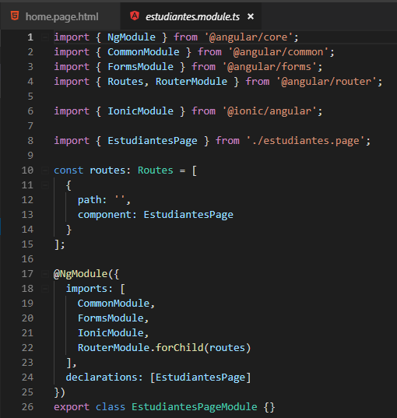
Path por defecto que se cargaria al especificar la ruta “/estudiantes”, y que componente o pagina utilizaria

Slide 27
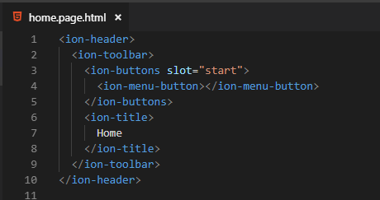
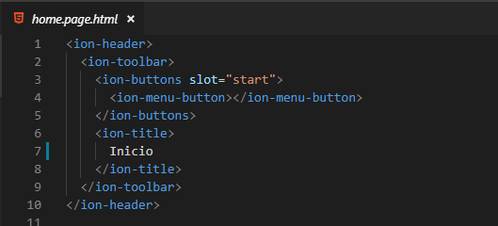
Modificando Pagina Home
Cambiamos el titulo de la pagina

Slide 28
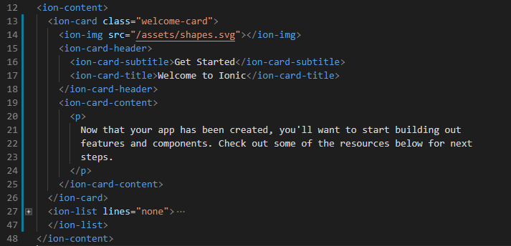
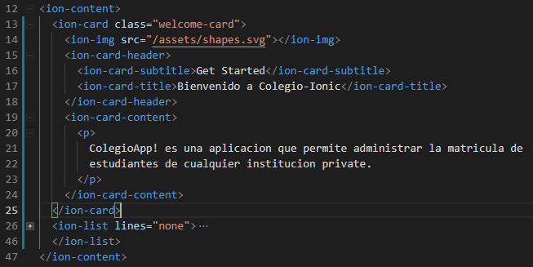
Titulo inicial del contenido de la pagina
Cambiamos el mensaje introductorio de la aplicacion

Slide 29
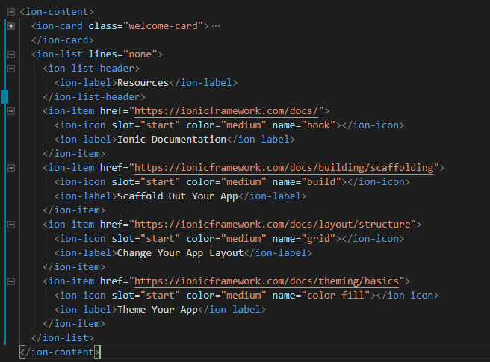
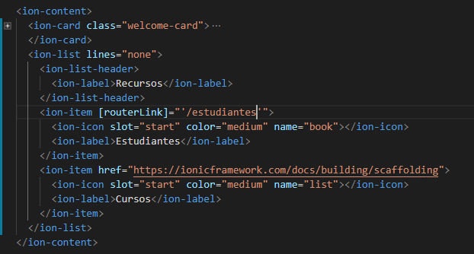
Lo cambiamos por Recursos
Definimos el link de navegacion, en este caso que navega a la pagina estudiantes, esto se define en cada modulo de las paginas
Solo ocuparemos dos items, uno para el link a estudiantes y el otro para el link de cursos.

Slide 30
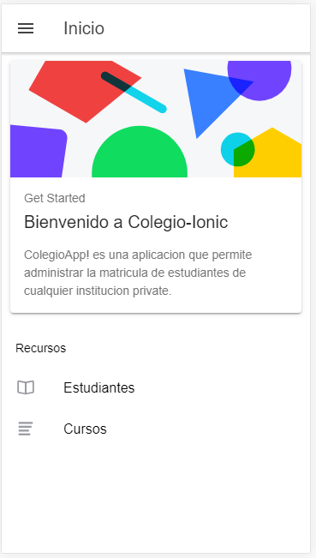
Pagina Home modificada:
Componente ion-card
Componente ion-list

Slide 31
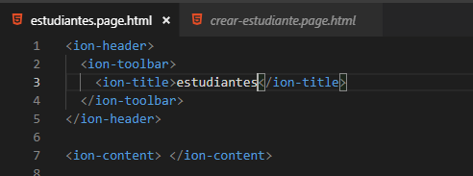
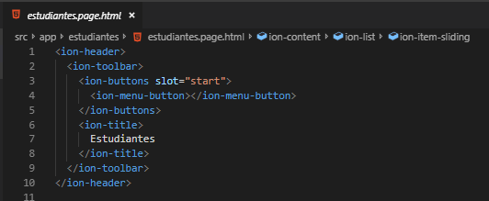
Modificando pagina Estudiantes
Abrimos el componente estudiantes.page.html
Le cambiamos el titulo y le agregamos la opcion de poder desplegar el menu lateral

Slide 32
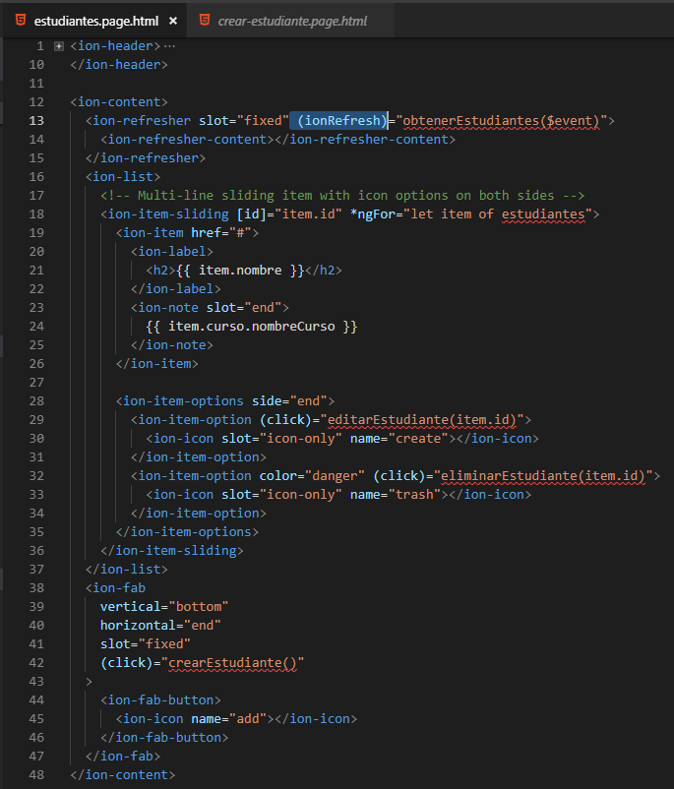
ion-refresher, componente que permite activar el refrescamiento deslizando la pantalla hacia abajo.
ion-item-sliding, componente que permite mostrar opciones cuando el elemento de la lista, se desliza hacia la izquierda.
ion-item-options, componente que permite definer un grupo de botones cuando el element de la lista, se desliza hacia la izquierda
ion-fab, componente que permite definer un boton circular flotante en la parte de abajo, ese se utilizara para navegar a la pagina de crear estudiantes

Slide 33
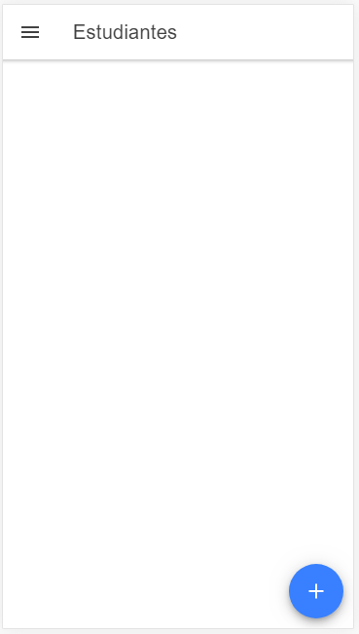
El pagina quedaria asi ya en ejecucion

Slide 34
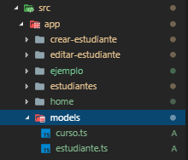
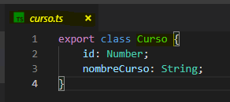
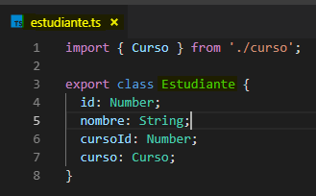
Mostrando datos desde un servicio Rest Api
Modulando clases para serializar el response y request de nuestro servicios rest api
Crearemos una carpeta llamada models con dos archivos que representan cada entidad en nuestro servicios.
Entidad “Curso”
Entidad “Estudiante”

Slide 35
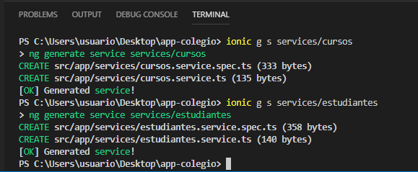
Definiendo Servicio para Consumir Rest Api
En cualquier terminal escribimos: ionic g s services/cursos y presionamos enter
La letra s, indica al cli, que genere un servicio.
Hacemos lo mismo para los servicios de estudiantes

Slide 36
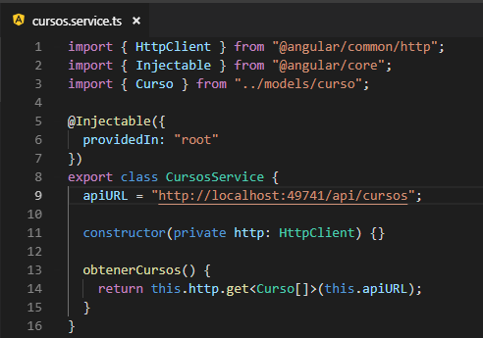
Utilizaremos el servicios .net core que desarrollamos en clases anteriores, por lo que al momento de probar la aplicacion, hay que ejecutar primeramente los servicios.
Se define una propiedad con el URL base del servicios Rest Api
Para realizar llamadas a un Rest Api, utilizaremos HttpClient
Consumimos el metodo que obtiene todos los cursos registrados.

Slide 37
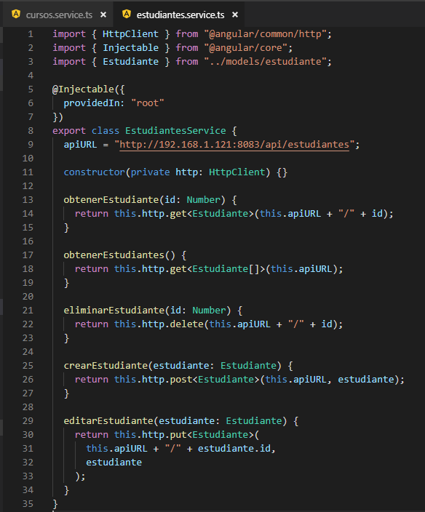
Se define una propiedad con el URL base del servicios Rest Api
Definimos los diferentes metodos de nuestro servicios, obtener todos los estudiantes, obtener un estudiante en particular, crear estudiante, etc.

Slide 38
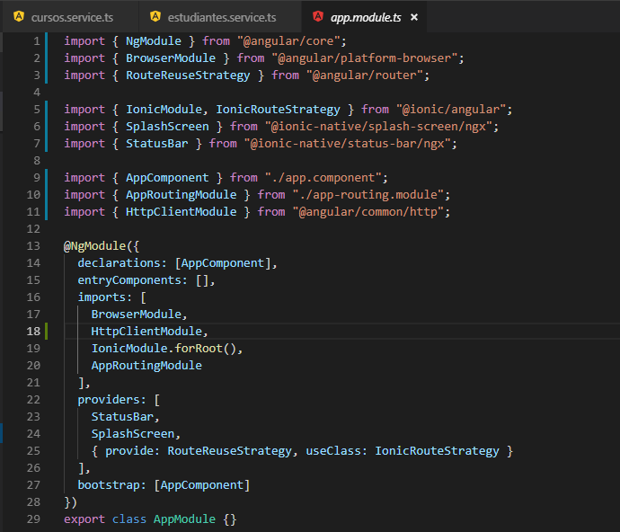
Para poder utilizar HttpClient, es necesario registrar HttpClientModule el modulo de la aplicacion.
Importamos HttpClientModule
Agregamos HttpClientModule en los imports

Slide 39
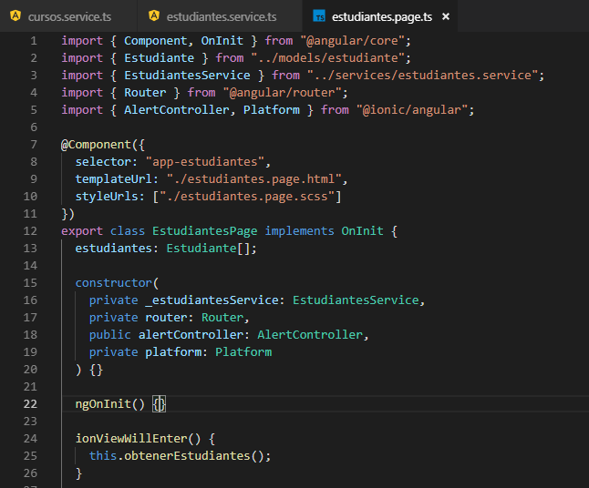
Abrimos estudiantes.page.ts y aplicamos los siguientes cambios:
Importamos el servicios y el model de estudiantes
Definimos una propiedad que sera un arreglo del Modelo Estudiante
Inyectamos el servicios de estudiantes donde definimos las llamadas al servicios Rest
Se utiliza para navegar a otras paginas
Componente que nos permite mostrar un dialogo en el dispositivo.
Realizamos la carga de datos cuando se entra al componente.
Verifica si la aplicacion esta corriendo dentro de un dispositivo o dentro del navegador.

Slide 40
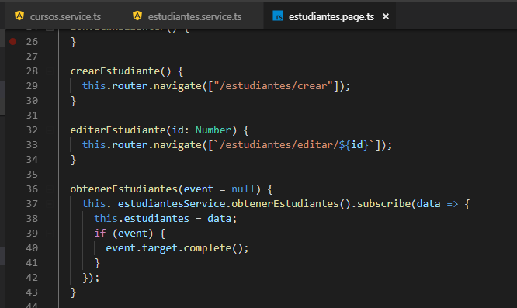
Evento que navega a la pagina para crear un estudiante
Evento que navega a la pagina para editar un estudiante
Metodo que devuelve los estudiantes registrados.
Evaluamos si la llamada del metodo viene desde el componente ionic-refresher, entonces le decimos que no se muestre mas.

Slide 41
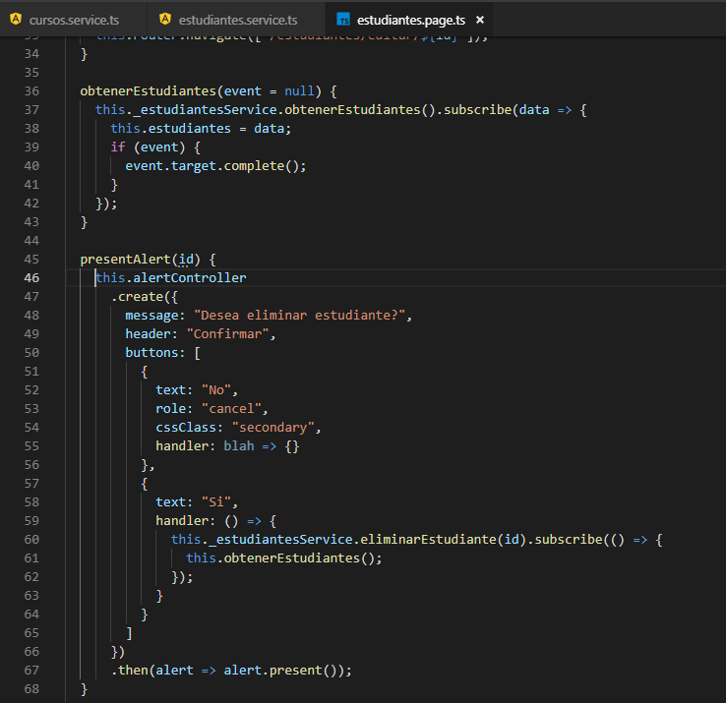
Definimos el metodo que nos mostrara el cuadro de dialogo para poder eliminar un estudiante.
Creamos el dialogo con el mensaje de: “Desea eliminar estudiante”, tendra un titulo de: “Confirmar”, y un set de botones “No”, “Si”
Se define la accion para cuando el usuario seleccione Si, en el cuadro de dialogo.
Si el usuario selecciona si, mandamus a llamar el servicios de eliminar estudiante.

Slide 42
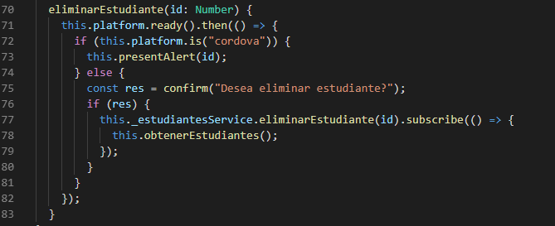
Metodo que utilizaremos para eliminar un estudiante.
Primero revisaremos si la aplicacion esta corriendo en un dispositivo, si lo esta, entonces llamaremos el cuadro de dialogo nativo del dispositivo.
En caso que este corriendo desde el navegador, mostrar un windows confirm.
Si el usuario confirma, entonces mandamos a llamar al servicios de eliminar estudiante.

Slide 43
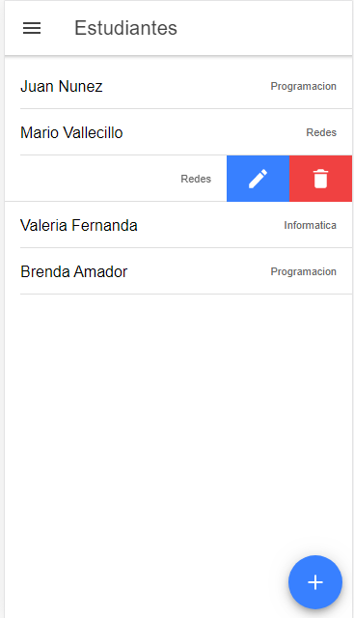
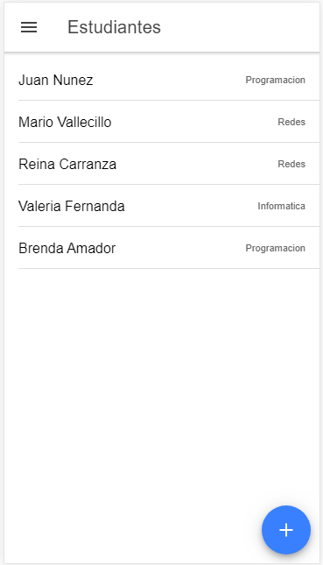
Asi se visualizara el componente de estudiantes:
Listado de estudiantes registrados
Deslizamos el cursor hacia la izquierda, muestra el set de botones

Slide 44

Si presionamos Eliminar, mostrara un dialgo de windows porque la aplicacion esta corriendo desde el navegador.

Slide 45

Modificando la pagina de creación de estudiantes
Importamos las referencias de los modelos y el Router para poder navegar a la pagina de estudiantes.
Creamos dos propiedades: una para almacenar los cursos registrados que se mostraran en el componente select, y el otro para el input de estudiante.
Injectamos los servicios y el router
Una vez el componente ya esta inicializado, obtenemos todos los cursos registrados.
Llamamos al servicios de crear estudiantes y cuando termine, navegamos a la pagina estudiantes.
Si cancelamos, navegamos a la pagina estudiantes.

Slide 46


Cambiamos el titulo de la pagina

Slide 47

Creamos un form.
Se define un input para el nombre del estudiante, se utiliza [(ngModel)] para crear el binding hacie la propiedad.
Definimos un control select para mostrar el listado de cursos que se pueden seleccionar.
Para cada curso registrado, se crea una opcion de seleccion en el control.
Definiendo el valor que asignara cuando se seleccione un elemente.
Boton para llamar al evento dentro de la pagina.

Slide 48

Así quedaría nuestra pagina.

Slide 49

Modificando el componente de edición de estudiantes
Abrimos la pagina editar estudiantes
Obtenemos el id del estudiante que se va a editar, este viene como parametro en el path de la ruta
Relizamos la llamada al servicios de cursos para mostrarlos en el control de seleccion.
Obtenemos la informacion del estudiante a modificar.

Slide 50

Metodo que se encarga de actualizar el estudiante, y cuando esto suceda, que retorne a la pagina estudiantes.
Si se cancela la accion, que retorne a la pagina estudiantes.

Slide 51


Metodo que se encarga de actualizar el estudiante, y cuando esto suceda, que retorne a la pagina estudiantes.

Slide 52

Abrimos editar-estudiante.page.html
Creamos un formulario para el ingreso de valores en los campos del estudiante
Indicando el valor que asignara cuando se seleccione una opcion
Creando las opciones del select a partir de los cursos
Indicando el valor que se va a mostrar en pantalla
Enlazamos cada uno de los botones a las Funciones que se definimos en el componente

Slide 53

Así quedaría la pagina de edición.

Slide 54

Generando .apk
En la terminal escribimos el siguiente comando
Se especifica la plataforma que se generara el instalable de la aplicacion.
Proceso de generacion.

Slide 55

Proceso terminado correctamente
Indica la direccion donde se genero la apk.

